Slide 1
מערכת שידורים לאומית

Slide 2
סי שארפ – מחלקות
אלקטרוניקה ומחשבים שאלון 815381
שם המורה: יקיר בשארי

Slide 3
מה נלמד היום
מהי מחלקה?
מבנה המחלקה
פעולה בונה
פעולות Set ו- Get
יצירת אובייקטים
המילה this

Slide 4
מהי מחלקה?
באופן דומה לטיפוסים שונים (int, double) הקיימים בשפת c#,
אפשר להגדיר טיפוסי נתונים חדשים.
מחלקה היא "תבנית יוצרת", מעין "בית חרושת לאובייקטים".
אובייקטים הם "מוצרים" שהמחלקה מייצרת. מחלקה אחת
יכולה, רעיונית, לייצר אינספור אובייקטים.

Slide 5
מהי מחלקה?
אובייקט יכול להיות דבר פיזי-מוחשי כגון שולחן,
סמארטפון או קיר, אך הוא יכול להיות גם דבר מופשט כגון
קורס או טיסה.
כמו בחיים, לכל אובייקט יש תכונות ופעולות.
לדוגמה: לכלי רכב יש תכונות (משקל, יצרן, צבע וכו')
וגם פעולות (התנעה, עצירה, שינוי מהירות וכו')

Slide 6
מבנה המחלקה
תכונות המחלקה הן בעצם
משתנים המתארים את תכונותיה
פעולות המחלקה הן בעצם
פונקציות הפועלות על העצמים
הנוצרים מהמחלקה
תכונות/מאפיינים
פעולות/שיטות

Slide 7
מבנה המחלקה
דוגמה: מחלקה המתארת כלי רכב
סוג הערך | תכונה
מחרוזת | יצרן
מחרוזת | צבע
מספר ממשי | משקל
מספר שלם | מהירות
ערך בוליאני | האם הרכב נוסע

Slide 8
מבנה המחלקה
דוגמה: מחלקה המתארת כלי רכב
צורת כתיבה | פעולה
Stop().שם האובייקט | עצור
Go(s).שם האובייקט | סע במהירות מסוימת
SetColor(c).שם האובייקט | שינוי צבע
GetSpeed().שם האובייקט | החזר מהירות

Slide 9
מבנה המחלקה
שם המחלקה
חייב להתחיל באות גדולה
צורת כתיבה
class Car
}
private string manufacturer;
private string color;
private double weight;
private int speed;
private bool isDriving;
{
תכונות המחלקה יהיו בגישת הרשאה private
כאן נוסיף את פעולות המחלקה

Slide 10
פעולה בונה
הפעולה הבונה (נקראת גם בנאי – Constructor), היא
הפעולה שבעזרתה אנו יוצרים אובייקטים מהמחלקה
אותה בנינו.
ניתן לכתוב יותר מבנאי אחד:
בנאי מפורש – מקבל את כל תכונות המחלקה
בנאי חלקי – מקבל חלק מתכונות המחלקה
בנאי ברירת מחדל – אינו מקבל תכונות כלל

Slide 11
פעולה בונה
צורת כתיבה:
public שם המחלקה (פרמטרים הנשלחים לבנאי)
{
....
}
שם הבנאי יהיה תמיד זהה לשם המחלקה, הוא אינו
מחזיר ערכים (בכל זאת לא רושמים void)

Slide 12
פעולה בונה
בנאי מפורש
בגוף הבנאי אנו מבצעים השמה לכל תכונות המחלקה
בהתאם לפרמטרים שהתקבלו
public Car(string m, string c, double w, int s, bool id)
{
manufacturer = m;
color = c;
weight = w;
speed = s;
isDriving = id;
{

Slide 13
פעולה בונה
בנאי חלקי
בגוף הבנאי אנו מבצעים השמה לתכונות המחלקה
שעבורן התקבלו פרמטרים.
יש לקבוע ערכי ברירת מחדל לשאר התכונות
public Car(string m, string c, double w)
{
manufacturer = m;
color = c;
weight = w;
speed = 0;
isDriving = false;
{

Slide 14
פעולה בונה
בנאי ברירת מחדל
בגוף הבנאי אנו מבצעים השמה של ערכי ברירת מחדל לכל תכונות המחלקה
public Car()
}
manufacturer = "mazda";
color = "red";
weight = 1124;
speed = 0;
isDriving = false;
{

Slide 15
פעולות Set ו- Get
כשאנו יוצרים מחלקה, אנו מגדירים את התכונות שלה בהרשאת גישה private, על מנת שלא יהיה ניתן לגשת אליהן ממחלקה אחרת (קריאה/כתיבה) באופן שיגרום לשגיאות.
על מנת לאפשר גישה נכונה ובטוחה לתכונות, אנו יוצרים עבורן פעולות שלהן יש גישת הרשאה public.

Slide 16
פעולות Set ו- Get
פעולת Set
עבור התכונות שנרצה לקבוע את ערכן ממחלקה אחרת, ניצור לכל תכונה בנפרד פעולת Set שתקבע את ערכה.
(שם הפעולה לא חייב להכיל את המילה Set, אך נהוג כך)
בדוגמה ניתן לראות שהפעולה עוזרת לנו למנוע מצב בו המהירות תיקבע להיות שלילית
public void SetSpeed(int s)
{
if (s >= 0)
speed = s;
}

Slide 17
פעולות Set ו- Get
פעולת Get
עבור התכונות שנרצה לקרוא את ערכן ממחלקה אחרת, ניצור לכל תכונה בנפרד פעולת Get שתחזיר את ערכה.
(שם הפעולה לא חייב להכיל את המילה Get, אך נהוג כך)
הפעולה מחזירה את ערך התכונה של האובייקט
public int GetSpeed()
}
return (speed);
{

Slide 18
יצירת אובייקטים
בדרך כלל יצירת האובייקטים מהמחלקה שבנינו תתבצע בתוכנית הראשית (Main), הנמצאת במחלקה Program
היצירה מתבצעת ע"י זימון אחד הבנאים של המחלקה.
צורת כתיבה:
שם העצם שם המחלקה=new שם המחלקה(פרמטרים);

Slide 19
יצירת אובייקטים
דוגמה:
static void Main(string[] args)
}
Car c1 = new Car();
Car c2 = new Car("ford", "blue", 1500, 0, true);
Car c3 = new Car("kia", "white", 1125);
}
שם האובייקט | manufacturer | color | weight | speed | isDriving
c1 | "Mazda" | “red” | 1124 | 0 | False
c2 | "ford" | “blue” | 1500 | 0 | True
c3 | "Kia" | “white” | 1125 | 0 | False

Slide 20
יצירת אובייקטים
ביצוע פעולות על אובייקט
כל הפעולות שנכתבו במחלקה משמשות את כל האובייקטים שנוצרו ממנה.
על מנת לבצע פעולה על אובייקט מסוים אנו משתמשים באופרטור הנקודה באופן הבא:
()שם הפעולה.שם האובייקט

Slide 21
יצירת אובייקטים
ביצוע פעולות על אובייקט
לדוגמה:
שאלה: מה יהיה הפלט בתוכנית זו?
static void Main(string[] args)
{
Car c1 = new Car();
Car c2 = new Car("ford", "blue", 1500, 0, false);
Car c3 = new Car("kia", "white", 1125, 0, false);
c1.SetSpeed(30);
c2.SetSpeed(c3.GetSpeed() + 10);
Console.WriteLine(c1.GetSpeed());
Console.WriteLine(c2.GetSpeed());
{

Slide 22
המילה this
המילה השמורה this משמשת אותנו על מנת להבדיל בין השמות של תכונות המחלקה לבין הפרמטרים המתקבלים בפעולות שלה.
במילים אחרות, המילה this מתייחסת לאובייקט שעליו מתבצעת הפעולה.

Slide 23
המילה this
לדוגמה:
במקרה זה גם לפרמטר המתקבל בפעולה וגם לתכונה של המחלקה יש שם זהה speed.
לא ברור מי נבדק בתנאי או למי מבוצעת פעולת ההשמה.
public void SetSpeed(int speed)
}
if (speed >= 0)
speed = speed;
}

Slide 24
המילה this
נפתור זאת ע"י הוספת המילה this לפני שם התכונה:
כעת יותר ברור לנו שהבדיקה בתנאי מתבצעת על הפרמטר speed המתקבל בפעולה, ואילו ההשמה היא לתכונה speed.
public void SetSpeed(int speed)
}
if (speed >= 0)
this.speed = speed;
}

Slide 25
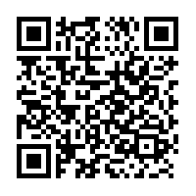
תרגול בחינות בגרות
בגרות קיץ תשע"ח - שאלה 8 (קישור)
ניתן לצפות בבחינה ע"י סריקת הברקוד:

Slide 26
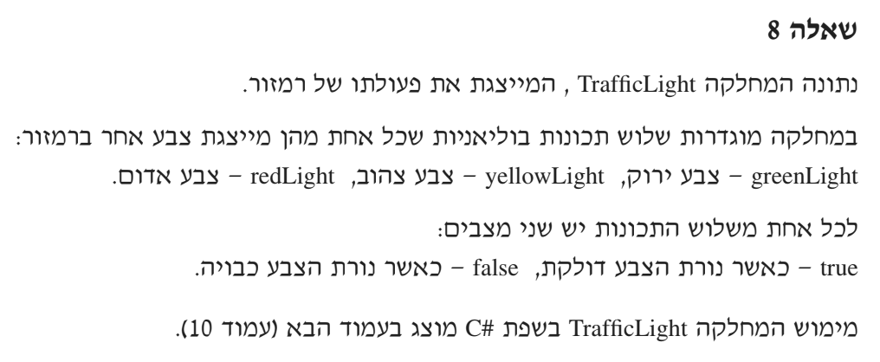
תרגול בחינות בגרות
בגרות קיץ תשע"ח - שאלה 8

Slide 27
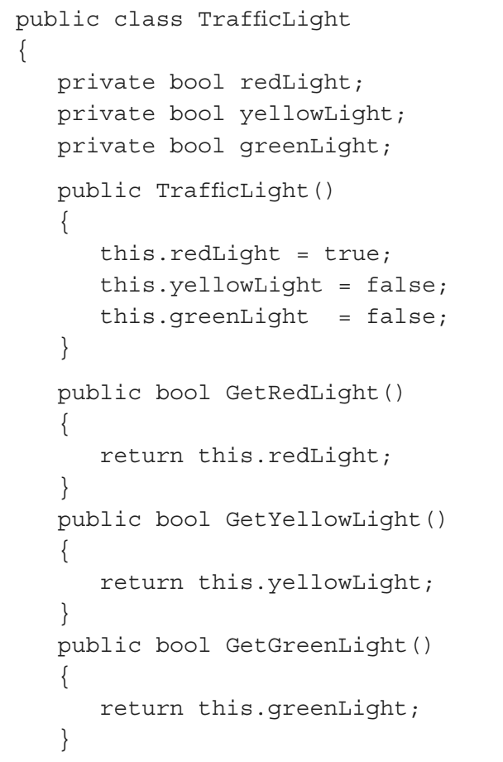
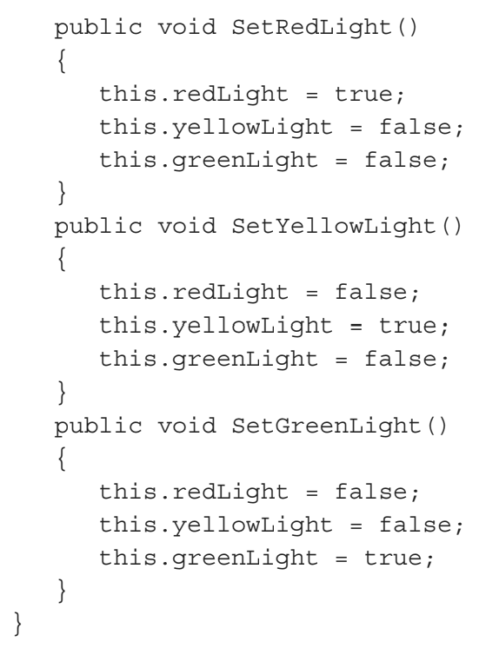
תרגול בחינות בגרות
בגרות קיץ תשע"ח - שאלה 8

Slide 28
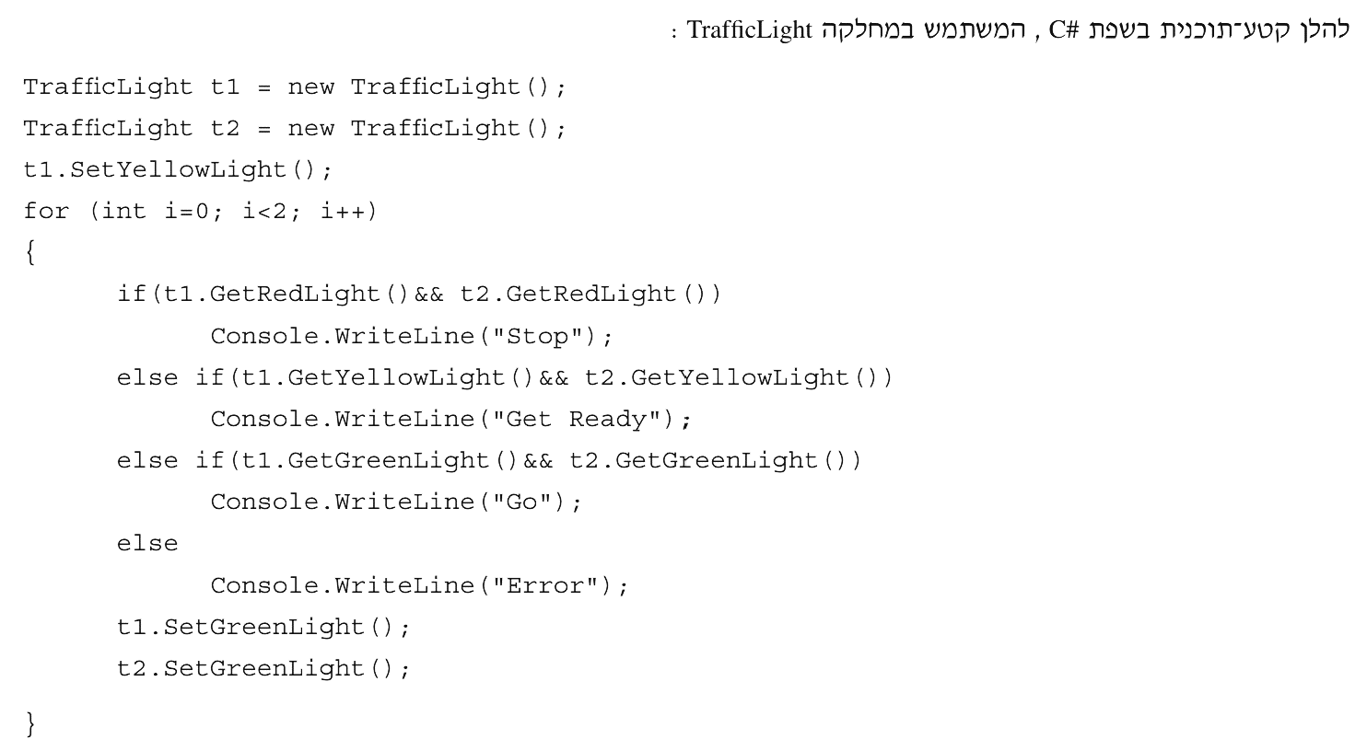
תרגול בחינות בגרות
בגרות קיץ תשע"ח - שאלה 8

Slide 29
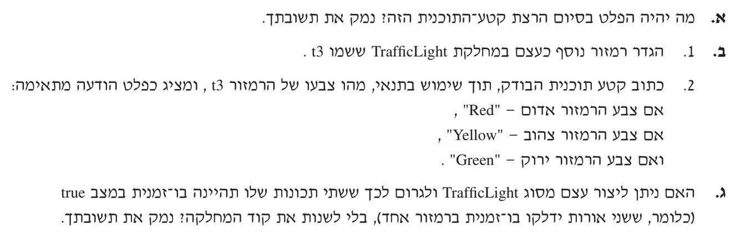
תרגול בחינות בגרות
בגרות קיץ תשע"ח - שאלה 8

Slide 30
תרגול בחינות בגרות
בגרות קיץ תשע"ח - שאלה 8

Slide 31
תרגול בחינות בגרות
בגרות קיץ תשע"ח - שאלה 8

Slide 32
תרגול בחינות בגרות
בגרות קיץ תשע"ח - שאלה 8

Slide 33
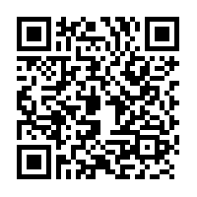
תרגול בחינות בגרות
בגרות קיץ תשע"ט - שאלה 6 (קישור)
ניתן לצפות בבחינה ע"י סריקת הברקוד:

Slide 34
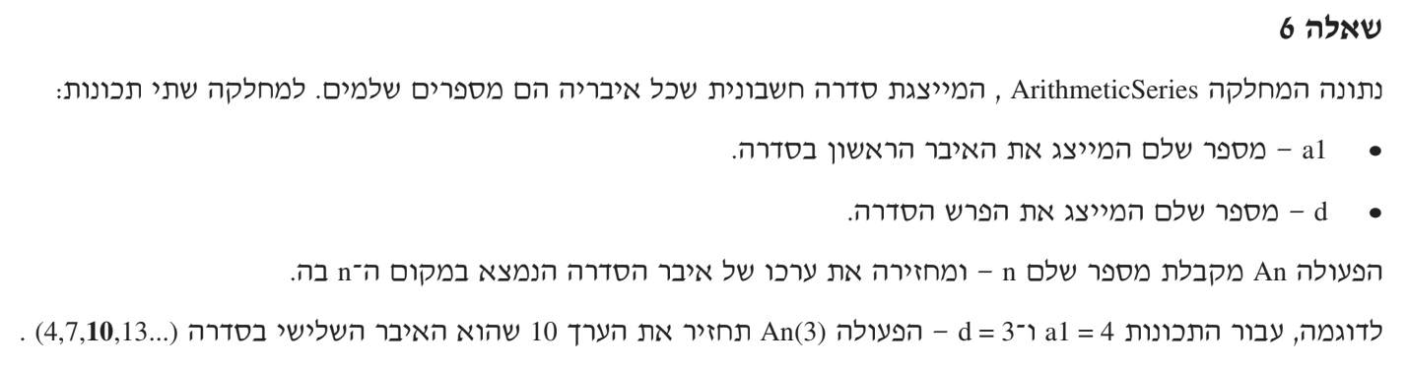
תרגול בחינות בגרות
בגרות קיץ תשע"ט - שאלה 6

Slide 35
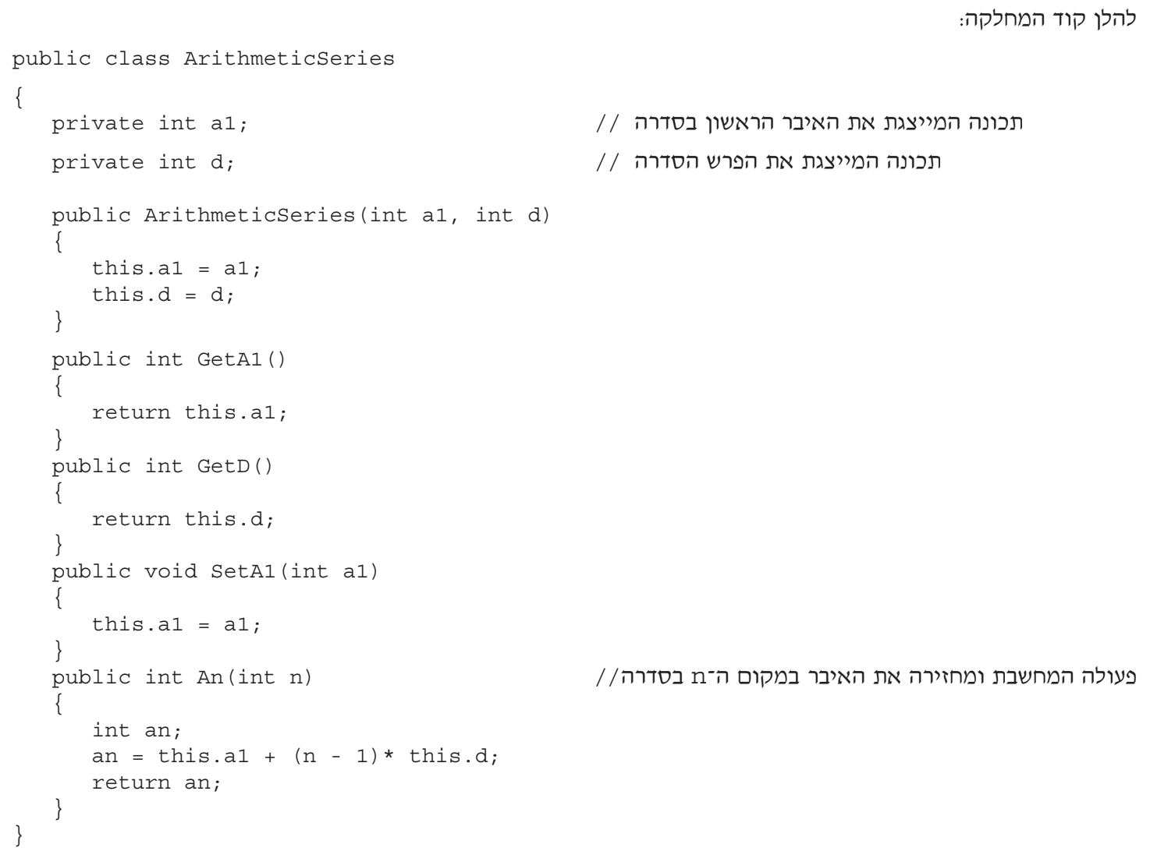
תרגול בחינות בגרות
בגרות קיץ תשע"ט - שאלה 6

Slide 36
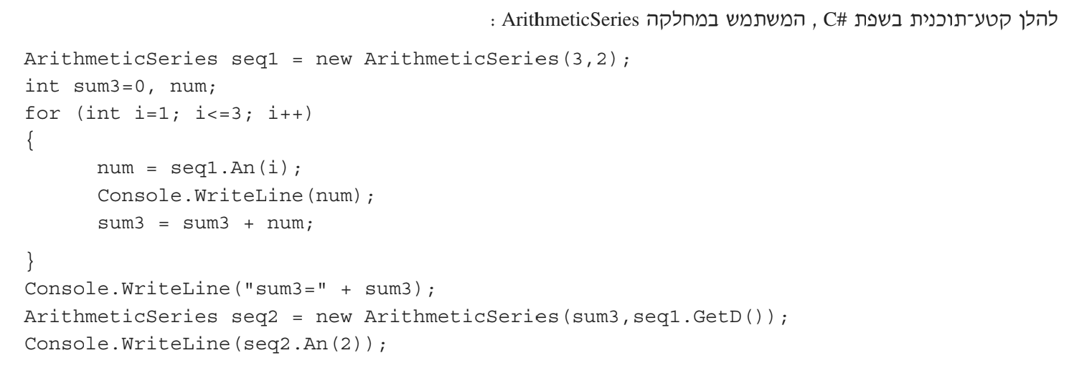
תרגול בחינות בגרות
בגרות קיץ תשע"ט - שאלה 6

Slide 37
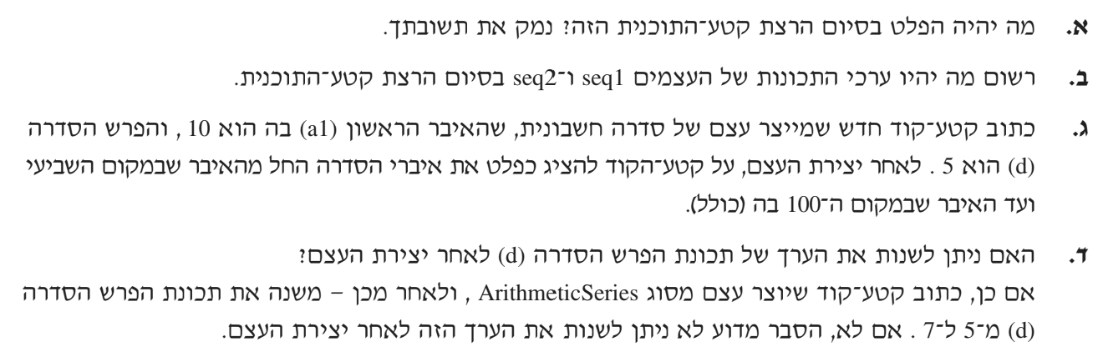
תרגול בחינות בגרות

Slide 38
תרגול בחינות בגרות
בגרות קיץ תשע"ט - שאלה 6

Slide 39
תרגול בחינות בגרות
בגרות קיץ תשע"ט - שאלה 6

Slide 40
תרגול בחינות בגרות
בגרות קיץ תשע"ט - שאלה 6

Slide 41

שימוש ביצירות מוגנות בזכויות יוצרים ואיתור בעלי זכויות
השימוש ביצירות במהלך שידור זה נעשה לפי סעיף 27א לחוק זכות יוצרים, תשס"ח-2007. אם הינך בעל הזכויות באחת היצירות, באפשרותך לבקש מאיתנו לחדול מהשימוש ביצירה, זאת באמצעות פנייה לדוא"ל rights@education.gov.il

